Slide 1





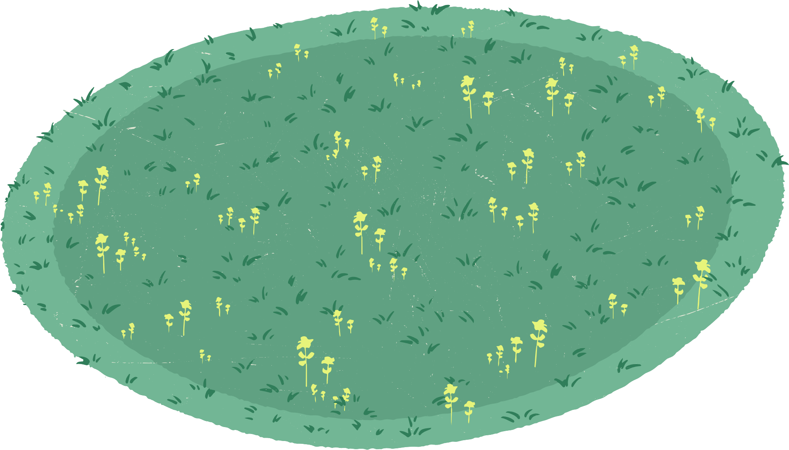
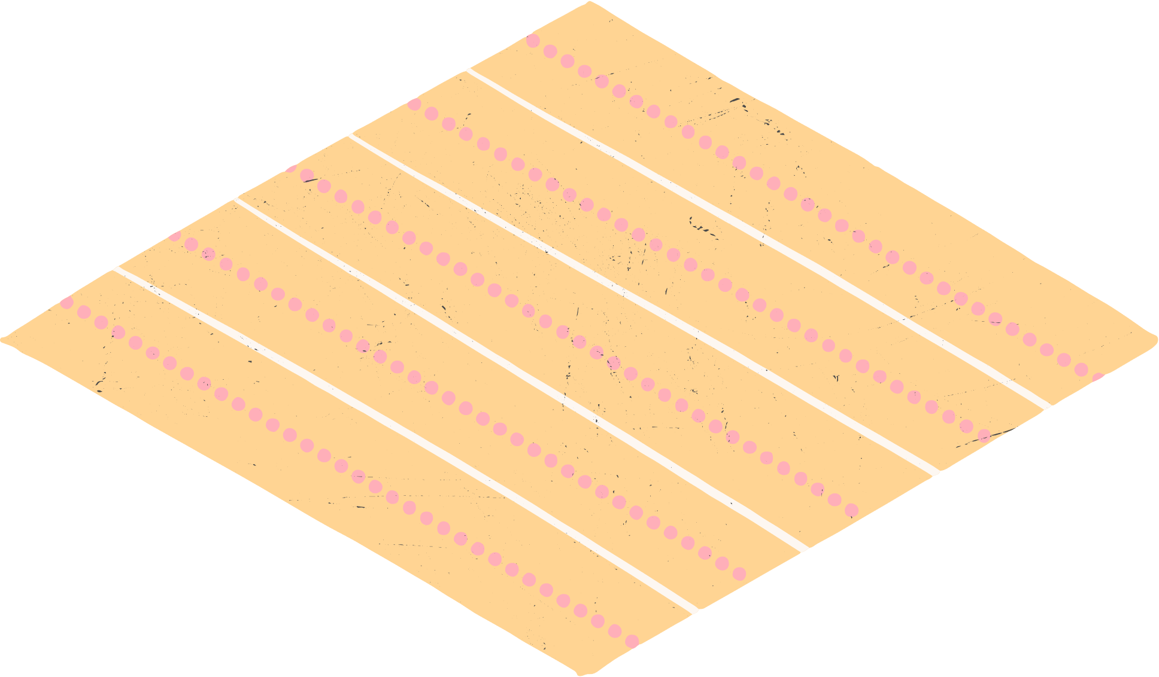
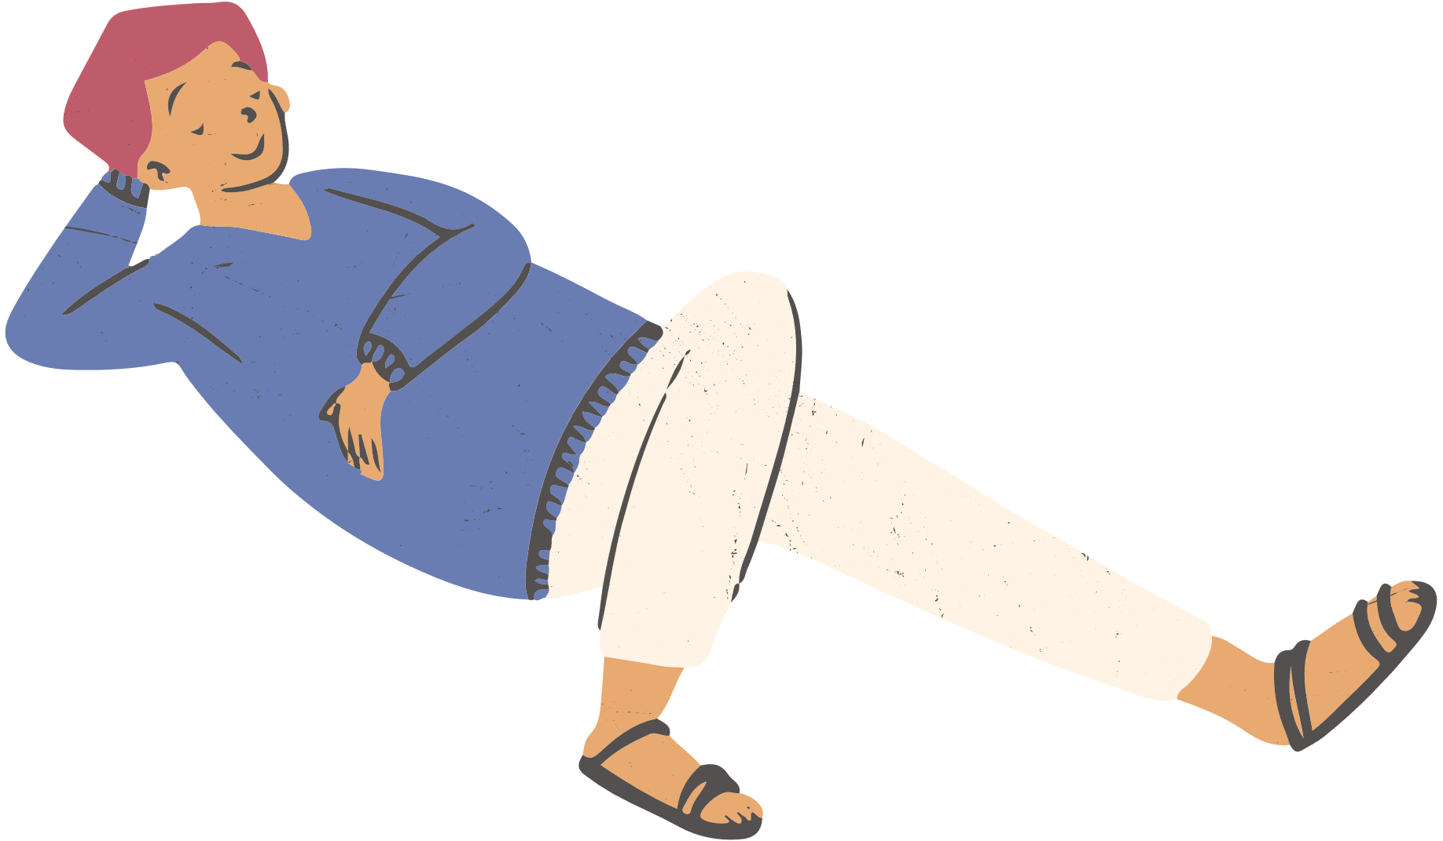
Bài 5:
Những cánh cò

Slide 2





Khám phá

Slide 3
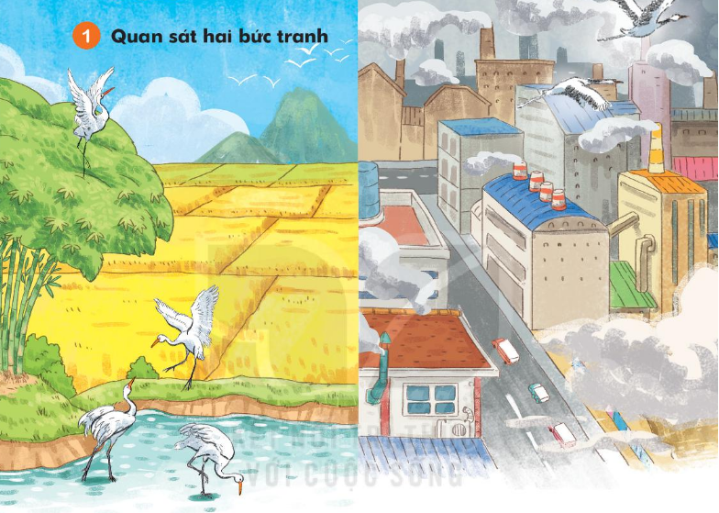
1
Quan sát hai bức tranh
b. Em thích khung cảnh ở bức tranh nào hơn? Vì sao?
a. Em thấy gì trong mỗi bức tranh?

Slide 4





1
Luyện đọc thành tiếng

Slide 5



Đọc mẫu
Tay dò
Tai nghe
Mắt dõi

Slide 6


Những cánh cò
Ông kể ngày xưa, quê của bé có rất nhiều cò. Mùa xuân, từng đàn cò trắng duyên dáng bay tới. Chúng lượn trên bầu trời trong xanh rồi hạ xuống những lũy tre. Hằng ngày, cò đi mò tôm, bắt cá ở các ao, hồ, đầm.
Bây giờ ao, hồ, đầm phải nhường chỗ cho những tòa nhà cao vút, những con đường cao tốc, những nhà máy tỏa khói mịt mù. Cò chẳng còn nơi kiếm ăn. Cò sợ những âm thanh ồn ào. Thế là chúng bay đi.
Bé ước ao được thấy những cánh cò trên cánh đồng quê.
(Theo Hoài Nam)
Đọc mẫu

Slide 7














lũy tre : tre mọc thành hàng rất dày

Slide 8
cao vút: : rất cao, vươn thẳng lên không trung.

Slide 9
mịt mù: không nhìn thấy gì do khói, bụi, hơi nước,...

Slide 10
cao tốc: có tốc độ cao

Slide 11
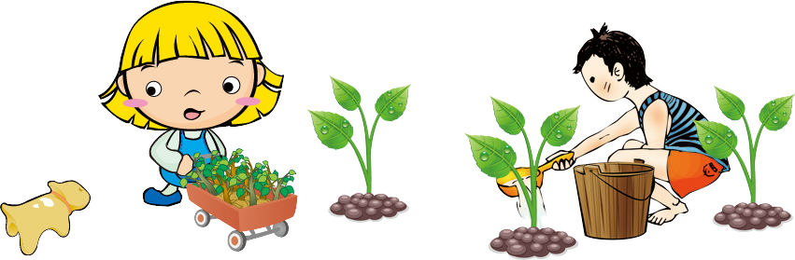

Luyện đọc câu dài
Bây giờ, ao, hồ, đầm phải nhường chỗ cho những tòa nhà cao vút, những con đường cao tốc, những nhà máy tỏa khói mịt mù.

Slide 12
Những cánh cò
Ông kể ngày xưa, quê của bé có rất nhiều cò. Mùa xuân, từng đàn cò trắng duyên dáng bay tới. Chúng lượn trên bầu trời trong xanh rồi hạ xuống những lũy tre. Hằng ngày, cò đi mò tôm, bắt cá ở các ao, hồ, đầm.
Bây giờ ao, hồ, đầm phải nhường chỗ cho những tòa nhà cao vút, những con đường cao tốc, những nhà máy tỏa khói mịt mù. Cò chẳng còn nơi kiếm ăn. Cò sợ những âm thanh ồn ào. Thế là chúng bay đi.
Bé ước ao được thấy những cánh cò trên cánh đồng quê.
(Theo Hoài Nam)
Đọc nối tiếp câu

Slide 13
Những cánh cò
Ông kể ngày xưa, quê của bé có rất nhiều cò. Mùa xuân, từng đàn cò trắng duyên dáng bay tới. Chúng lượn trên bầu trời trong xanh rồi hạ xuống những lũy tre. Hằng ngày, cò đi mò tôm, bắt cá ở các ao, hồ, đầm.
Bây giờ ao, hồ, đầm phải nhường chỗ cho những tòa nhà cao vút, những con đường cao tốc, những nhà máy tỏa khói mịt mù. Cò chẳng còn nơi kiếm ăn. Cò sợ những âm thanh ồn ào. Thế là chúng bay đi.
Bé ước ao được thấy những cánh cò trên cánh đồng quê.
(Theo Hoài Nam)
1
2
Đọc nối tiếp đoạn

Slide 14





Luyện đọc nhóm
Yêu cầu
- Phân công đọc theo đoạn
- Tất cả thành viên đều đọc
- Giải nghĩa từ cùng nhau

Slide 15
Những cánh cò
Ông kể ngày xưa, quê của bé có rất nhiều cò. Mùa xuân, từng đàn cò trắng duyên dáng bay tới. Chúng lượn trên bầu trời trong xanh rồi hạ xuống những lũy tre. Hằng ngày, cò đi mò tôm, bắt cá ở các ao, hồ, đầm.
Bây giờ ao, hồ, đầm phải nhường chỗ cho những tòa nhà cao vút, những con đường cao tốc, những nhà máy tỏa khói mịt mù. Cò chẳng còn nơi kiếm ăn. Cò sợ những âm thanh ồn ào. Thế là chúng bay đi.
Bé ước ao được thấy những cánh cò trên cánh đồng quê.
(Theo Hoài Nam)
1
2

Slide 16


Luyện đọc toàn bài
Tiêu chí đánh giá
1
Đọc đúng
2
Đọc to, rõ
3
Ngắt, nghỉ đúng chỗ
4
Đọc và nhấn giọng
phù hợp

Slide 17
Những cánh cò
Ông kể ngày xưa, quê của bé có rất nhiều cò. Mùa xuân, từng đàn cò trắng duyên dáng bay tới. Chúng lượn trên bầu trời trong xanh rồi hạ xuống những lũy tre. Hằng ngày, cò đi mò tôm, bắt cá ở các ao, hồ, đầm.
Bây giờ ao, hồ, đầm phải nhường chỗ cho những tòa nhà cao vút, những con đường cao tốc, những nhà máy tỏa khói mịt mù. Cò chẳng còn nơi kiếm ăn. Cò sợ những âm thanh ồn ào. Thế là chúng bay đi.
Bé ước ao được thấy những cánh cò trên cánh đồng quê.
(Theo Hoài Nam)
Đọc toàn bài

Slide 18
2
Luyện đọc hiểu

Slide 19

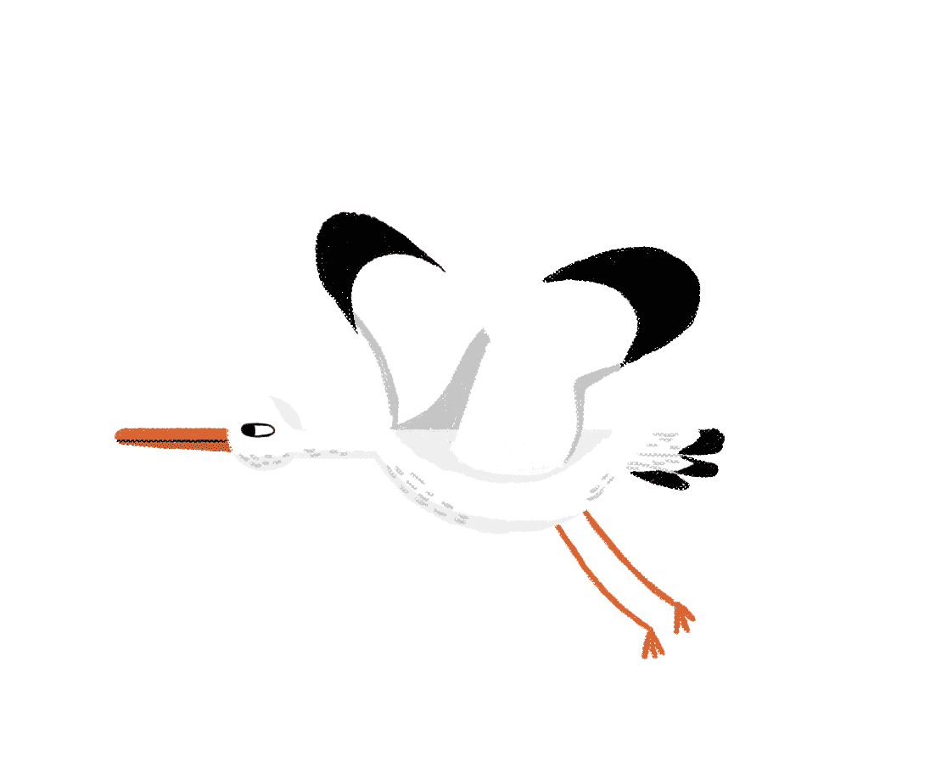

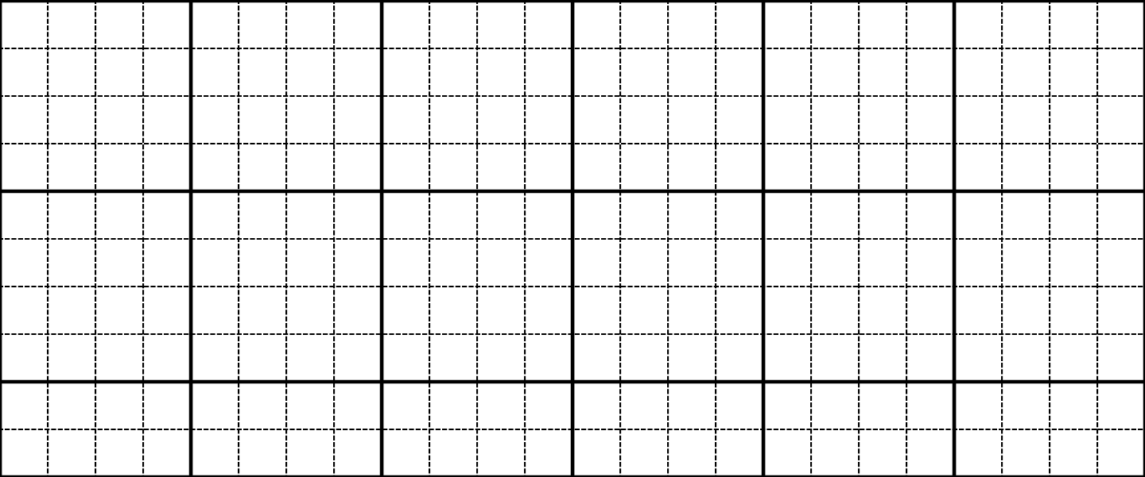
4
Viết vào vở câu trả lời cho câu hỏi b ở mục 3
Hằng ngày, cò đi mò tôm, bắt cá ở(……..).
(………) khiến đàn cò sợ hãi.
Hằng ngày, cò đi mò tôm, bắt cá ở các ao,
hồ, đầm.
Notes:
GV hỏi để khai thác cho HS hiểu kĩ thuật viết (chữ đầu câu viết hoa, cuối câu có dấu chấm, khoảng cách các chữ bằng 1 con chữ o…)

Slide 20


Nǖững âm κaζ Ŭ ào δ΅ến đàn cò
ǧợ hãi.

Slide 21
Tạm biệt các em

